Slide 1
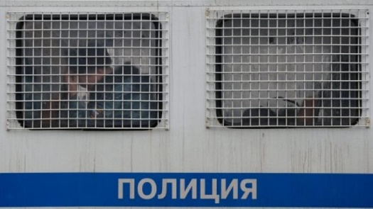
 |  | ПАМЯТКА ОБ ОТВЕТСТВЕННОСТИ ГРАЖДАН ЗА ЗАВЕДОМО ЛОЖНЫЕ СООБЩЕНИЯ ОБ УГРОЗЕ СОВЕРШЕНИЯ ТЕРРОРИСТИЧЕСКИХ АКТОВ
ЗАВЕДОМО ЛОЖНОЕ СООБЩЕНИЕ ОБ АКТЕ ТЕРРОРИЗМА - УГОЛОВНО НАКАЗУЕМОЕ ДЕЯНИЕ!
ПОМНИТЕ!
ЗАВЕДОМО ЛОЖНОЕ СООБЩЕНИЕ ОБ АКТЕ ТЕРРОРИЗМА ЯВЛЯЕТСЯ ПОСЯГАТЕЛЬСТВОМ НА ОБЩЕСТВЕННУЮ БЕЗОПАСНОСТЬ!
Правоохранительные органы всегда действуют из предпосылки существования реальной опасности, поэтому по всем поступившим подобного рода угрозам проводятся проверки, принимаются неотложные меры по поиску взрывных устройств и недопущению возможных негативных последствий. Как следствие, это приводит к вынужденному отвлечению сил и средств для предотвращения мнимой угрозы в ущерб решению задач по обеспечению общественной безопасности.
ОМВД России по Фурмановскому району;
8(49 341) 2-14-24.
УФСБ России по Ивановской области;
32-80-61
Пожарно-спасательная часть №10:
8 (49341) 2-27-51, 101, 112

Slide 2
В ЗАВИСИМОСТИ ОТ ТЯЖЕСТИ ПОСЛЕДСТВИЙ
СОВЕРШЕННОГО ПРЕСТУПЛЕНИЯ:
Санкция части 1
статьи 207 УК РФ предусматривает
Санкция части 3
статьи 207 УК РФ предусматривает
Кроме того
наказание в виде
штрафа в размере от 200 000 до 500 000 рублей или в размере заработном платы, или иного дохода осужденного за период от 1 года до 18 месяцев, либо ограничение свободы на срок до 3 лет, либо принудительные работы на срок от 2 до 3 лет.
наказание в виде
штрафа в размере от 700 000 до 1 000 000 рублей или в размере заработной платы, или иного до-хода осужденного за период от 1 года до 3 лет, либо лишение свободы на срок от 6 до 8 лет.
на основании судебного решения подлежат возмещению все затраты и весь ущерб, причиненный таким сообщением. В случае, если такие действия были совершены несовершеннолетними, то возмещение ущерба возлагается на их родителей или представителей.
Санкция части 4
статьи 207 УК РФ предусматривает
Санкция части 2
статьи 207 УК РФ предусматривает наказание в виде
наказание в виде
штрафа в размере от 500 000 до 700 000 рублей или в размере заработном платы, или иного дохода осужденного за период от 1 года до 2 лет, либо лишение свободы на срок от 3 до 5 лет.
наказание в виде
виде штрафа в размере
от 1 500 000 до 2 000 000 рублей или в размере заработной платы, или иного дохода осужденного за период от 2 до 3 лет, либо лишение свободы на срок от 8 до 10 лет.

